Slide 1


Slide 2


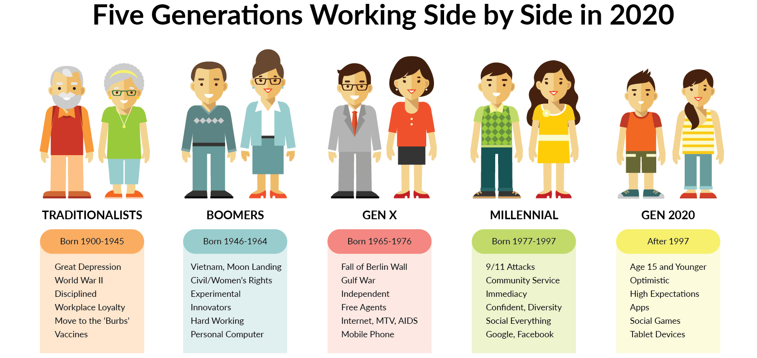

Slide 3
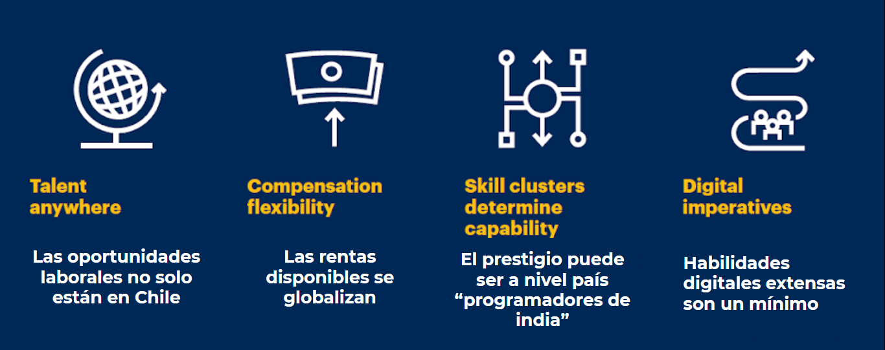
Las labores que se puedan realizar por teletrabajo abren un mundo de oportunidades

Slide 4
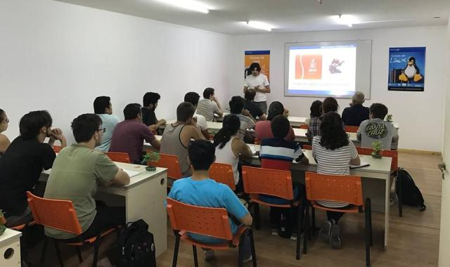
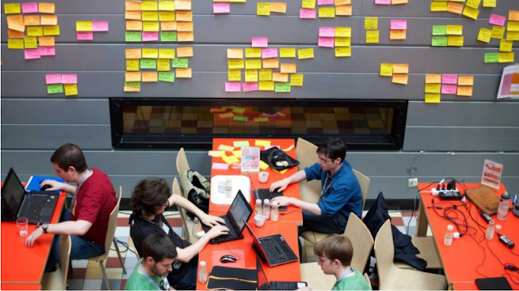

Slide 5
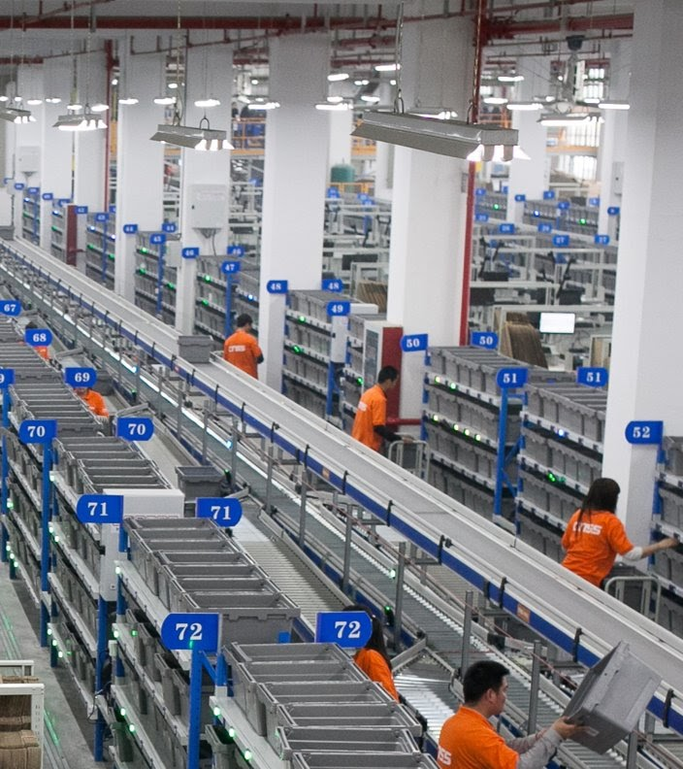
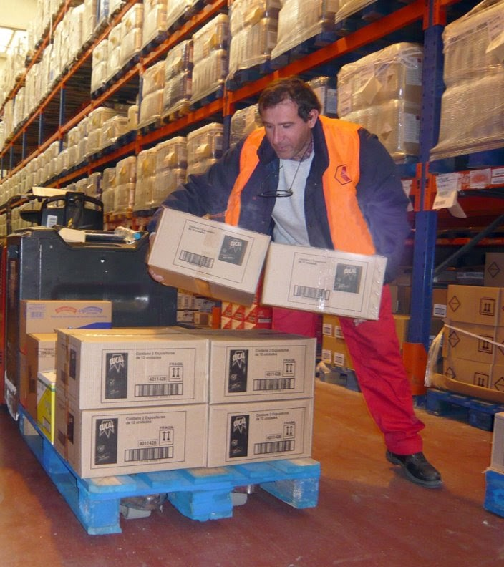

Slide 6
COMPETENCIAS
MÁS VALORADAS
1. Capacidad de Innovar
2. Creatividad y Originalidad
3. Productividad y Eficiencia
4. Analítica y Pensamiento Critico
5. Trabajo en equipo
6. Gestión de Estrés
7. Dominio de las Tecnologías
8. Capacidad de Comunicación
9. Identificación y Compromiso con la Compañía

